Slide 1
キー入力をLCDに表示する
20240512-7SegLED_and_LCD-KeyMatrix00.c
（参考 https://nicerland.com/stm32f103/ 9章のプログラム）

Slide 2
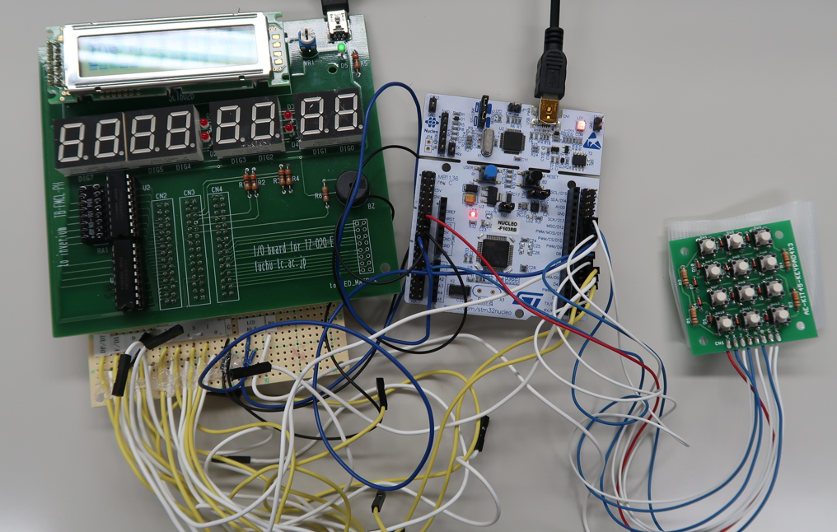
装置の構成
LCD/LED
表示回路
４ｘ３
キーマトリクス
マイコン
ST32 Nucleo F103RB

Slide 3
回路の接続
信号線名称 | ポート | 入出力 | マイコンボードのピン
7Seg-Dgt7 | PC7 | Out | CN10-19
7Seg-Dgt6 | PC6 | Out | CN10-4
7Seg-Dgt5 | PC5 | Out | CN10-6
7Seg-Dgt4 | PC4 | Out | CN10-34
7Seg-Dgt3 | PC3 | Out | CN7-37
7Seg-Dgt2 | PC2 | Out | CN7-35
7Seg-Dgt1 | PC1 | Out | CN7-36
7Seg-Dgt0 | PC0 | Out | CN7-38
Buz | PB0 | Out | CN7-34
信号線名称 | ポート | 入出力 | マイコンボードのピン
LCD-D7 / 7Seg-DP | PB15 | Out | CN10-26
LCD-D6 / 7Seg-SegG | PB14 | Out | CN10-28
LCD-D5 / 7Seg-SegF | PB13 | Out | CN10-30
LCD-D4 / 7Seg-SegE | PB12 | Out | CN10-16
7Seg-SegD | PB11 | Out | CN10-18
7Seg-SegC | PB10 | Out | CN10-25
7Seg-SegB | PB9 | Out | CN10-5
7Seg-SegA | PB8 | Out | CN10-3
LCD-RS | PB7 | Out | CN10-19
LCD-E | PB6 | Out | CN10-4
信号線名称 | ポート | 入出力 | マイコンボードのピン
KeyMatrix-A | PA10 | In | CN10-33
KeyMatrix-B | PA9 | In | CN10-21
KeyMatrix-C | PA8 | In | CN10-23
KeyMatrix-D | PA7 | In | CN10-15
KeyMatrix-X | PA4 | Out | CN7-32
KeyMatrix-Y | PA5 | Out | CN10-11
KeyMatrix-X | PA6 | Out | CN10-13
マトリクスキー https://akizukidenshi.com/catalog/g/g112229/

Slide 4
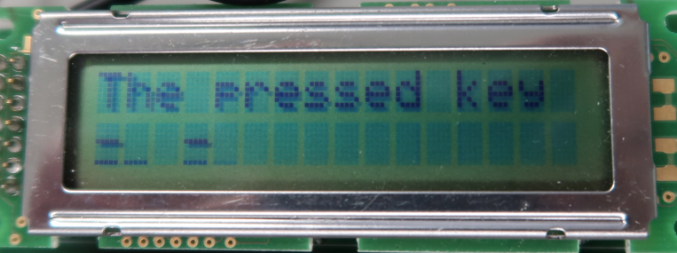
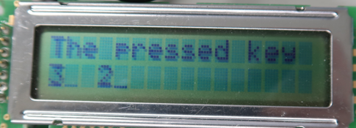
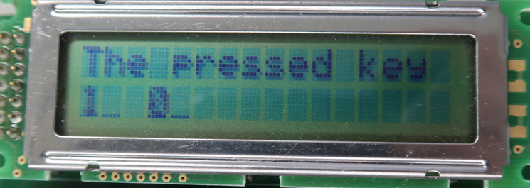
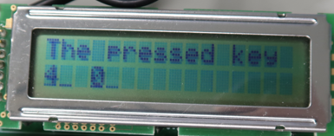
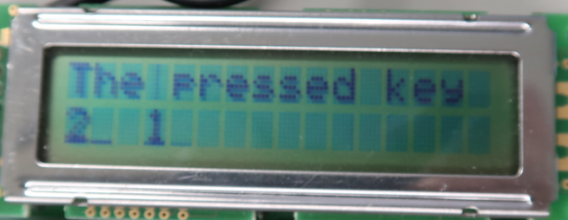
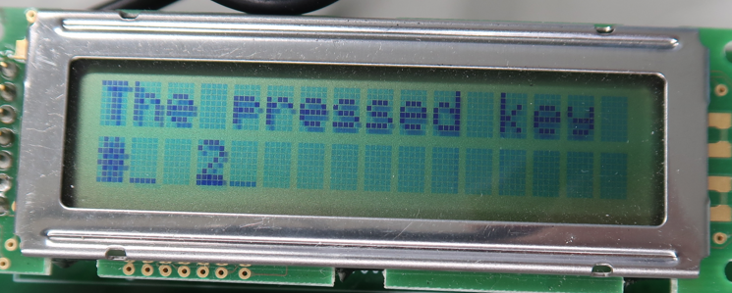
フローチャートと動作
４）「３」を押したとき
（「２」→ZがLow）
はじめ
１）何も押さない場合
初期化
１
キー入力
No
２）「１」を押したとき
（「0」→XがLow）
５）「４」を押したとき
（「0」→XがLow）
Yes
押下キー表示
表示
クリア
３）「２」を押したとき
（「１」→YがLow）
５）「＊」を押したとき
（「２」→ZがLow）
１
このプログラムは、スイッチが押されている間だけ、その結果をLCDに表示する。

